Slide 1
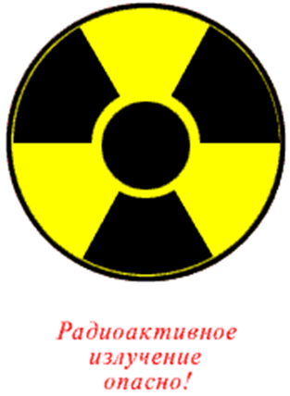
Вплив радіації на живий організм

Slide 2
Вступ
Радіація Відіграє Величезну Роль У Розвитку Цивілізації На Даному Історичному Етапі. Завдяки Явищу Радіоактивності Був Зроблений Істотний Прорив В Області Медицини Й У Різних Галузях Промисловості, Включаючи Енергетику.
Проблема Радіаційного Забруднення Стала Однією З Найбільш Актульной. Особливо Після Аварії На ЧАЕС І Тим Більше Після Аварії В Японії На АЕС «Фукусіма - I». Тому Необхідно Прояснити Обстановку І Знайти Вірний Підхід. Радіоактивність Варто Розглядати Як Невід'ємну Частину Нашого Життя, Але Без Знання Закономірностей Процесів, Пов'язаних З Радіаційним Випромінюванням, Неможливо Реально Оцінити Ситуацію.

Slide 3
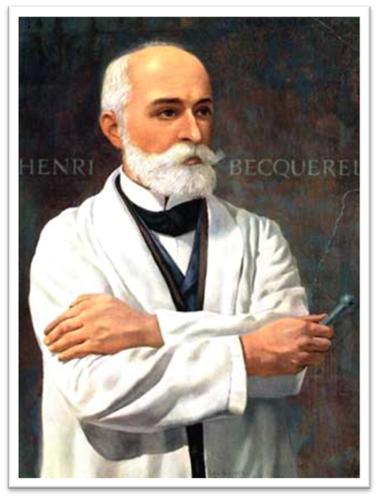
Хто ж виявив явище радіоктивності?
1 березня 1896 французький фізик А. Беккерель виявив за почорнінням фотопластинки випускання сіллю урану невидимих ​​променів сильної проникаючої здатності. Незабаром він з'ясував, що властивістю радіоактивного випромінювання володіє сам уран.

Slide 4
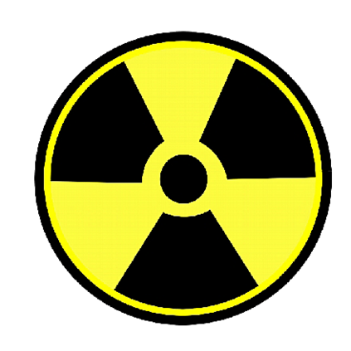
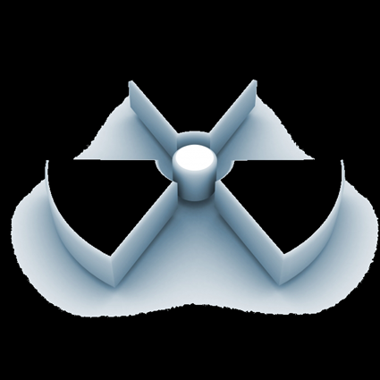
Радіоактивність-спонтанне перетворення нестійких ізотопів одного хімічного елемента в ізотопи іншого елемента, що супроводжується випромінюванням елементарних частинок або альфа-частинок. Поняття «Радіоактивність» іноді поширюють і на перетворення елементарних частинок (нейтронів, мезонів).
Радіація - потоки частинок і квантів електромагнітного випромінювання, проходження яких через речовину призводить до іонізації і збудження його атомів або молекул. Це електрони, позитрони, протони, нейтрони та інші елементарні частинки, а також атомні ядра і електромагнітне випромінювання гамма-, рентгенівського та оптичного діапазонів. У разі нейтральних частинок (g-кванти, нейтрони) іонізацію здійснюють вторинні заряджені частинки, що утворюються при взаємодії нейтральних частинок з речовиною (електрони і позитрони - у разі g-квантів, протони або ядра віддачі - у разі нейтронів)

Slide 5
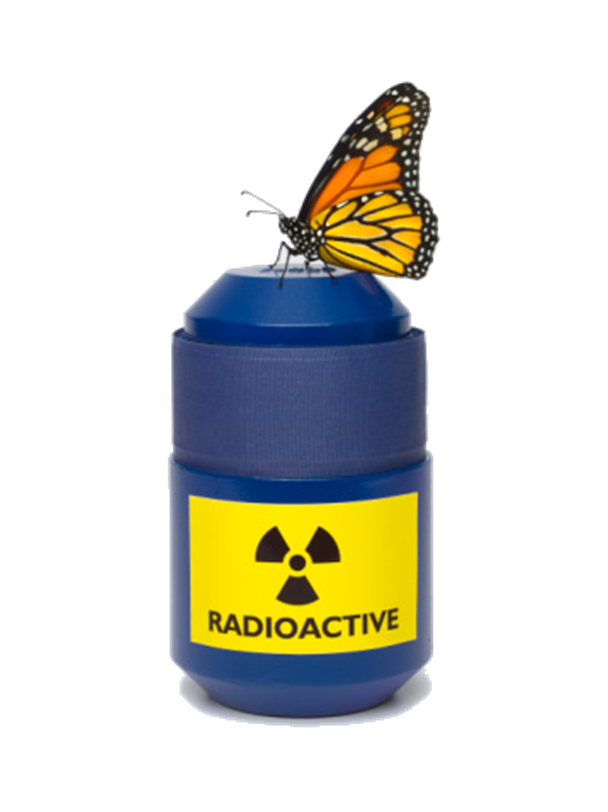
Розрізняють два види радіоактивності: природна і штучна.
Природна радіоактивність спостерігається у нестійких ізотопів, які існують в природі.
Штучна радіоактивність спостерігається у ізотопів, отриманих штучно при ядерних реакціях.

Slide 6
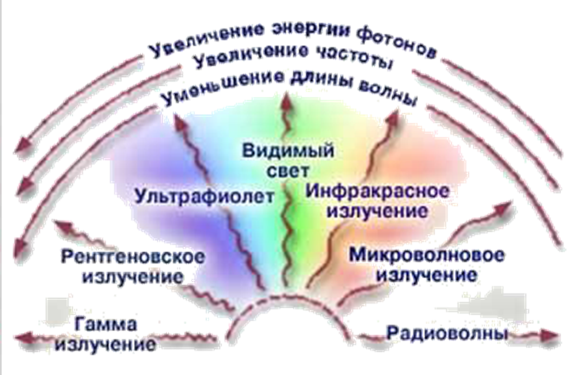
Розрізняють декілька видів радіоактивного випромінювання

Slide 7
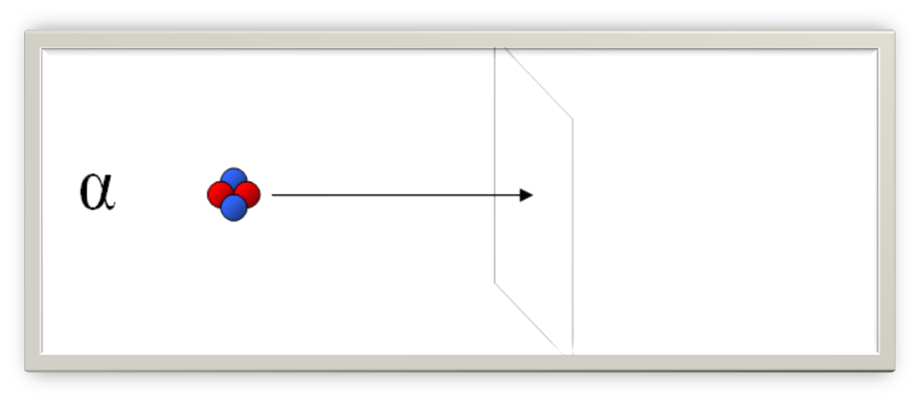
Альфа-випромінювання - являє собою потік важких частинок, що складаються з нейтронів і протонів, не здатна проникнути навіть крізь аркуш паперу і людську шкіру. Стає небезпечним, тільки при попаданні всередину організму з повітрям, їжею, через рану.

Slide 8
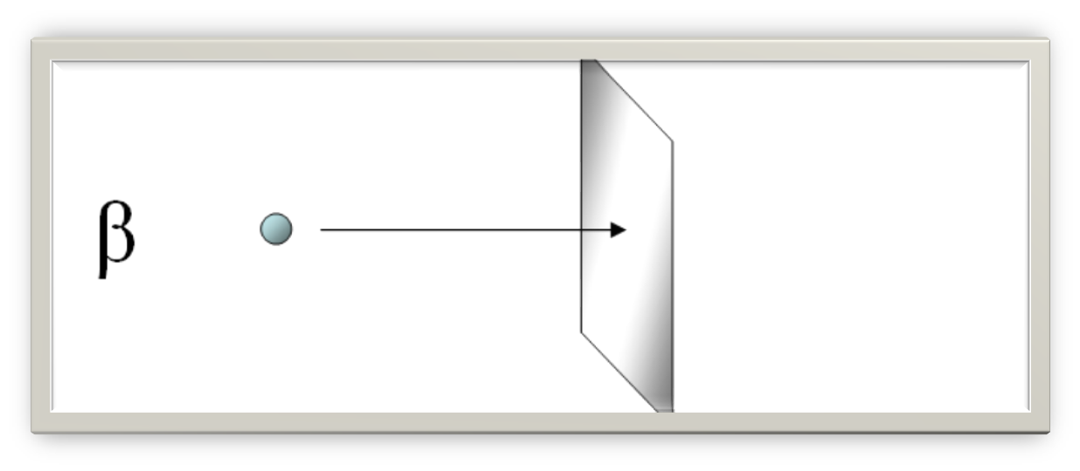
Бета-випромінювання являє собою потік негативно заряджених частинок, здатних проникати крізь шкіру на глибину 1-2 см. Це випромінювання може зупинити металева пластина.

Slide 9
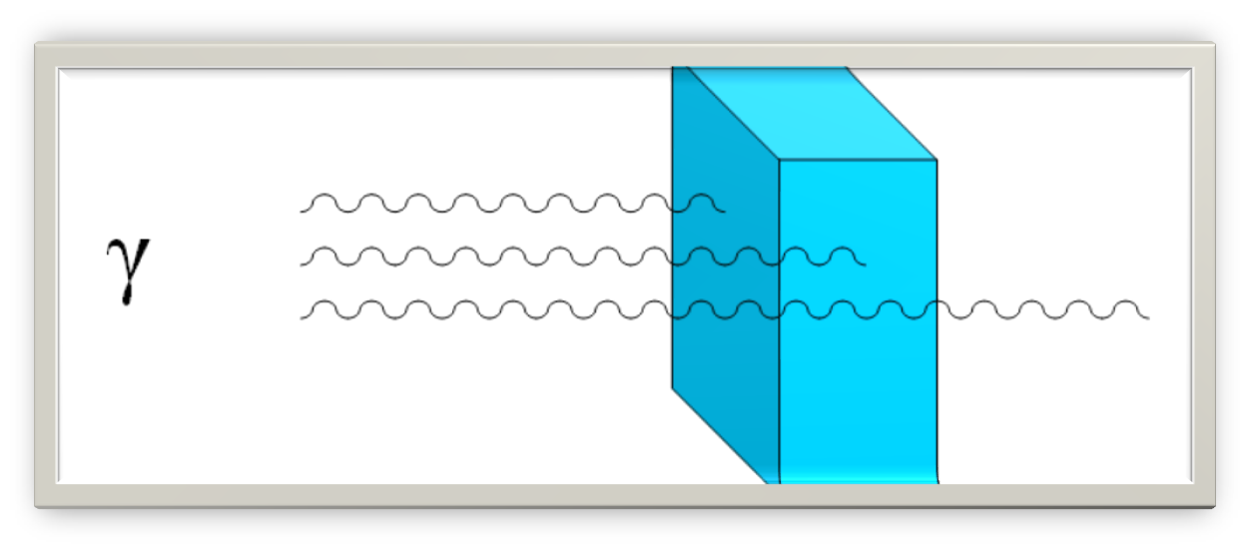
Гамма-випромінювання - має найвищу проникаючу здатність. Такий вид випромінювання може затримати товста свинцева або бетонна плита. І це випромінювання є найнебезпечнішим для людини.

Slide 10
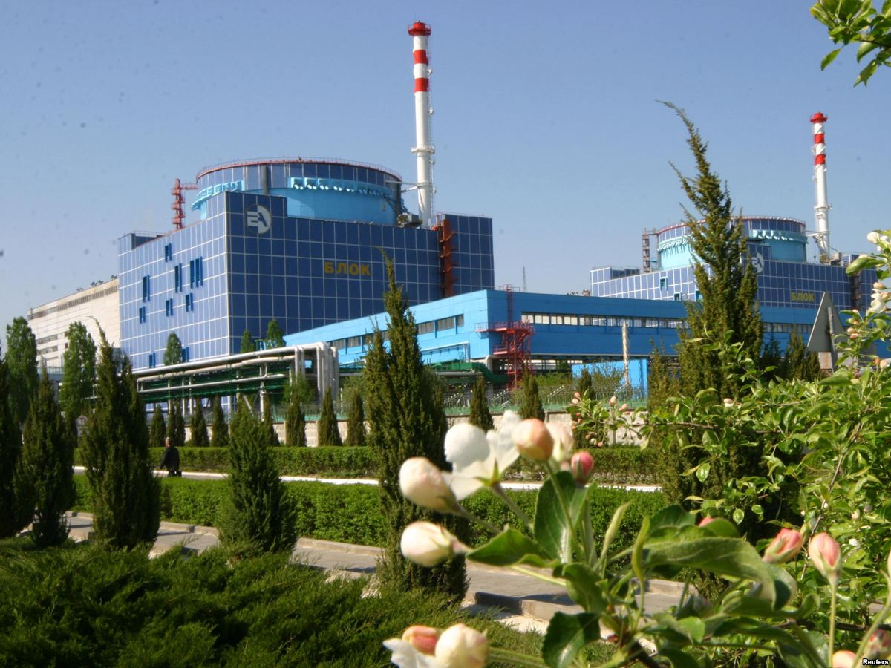
Атомна електростанція (АЕС) - ядерна установка для виробництва енергії в заданих режимах і умовах застосування, що розташовується в межах визначеної проектом території, на якій для здійснення цієї мети використовуються ядерний реактор (реактори) і комплекс необхідних систем, пристроїв, обладнання та споруд з необхідними працівниками .

Slide 11
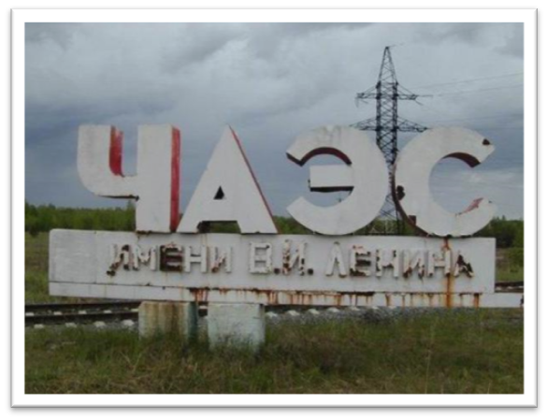
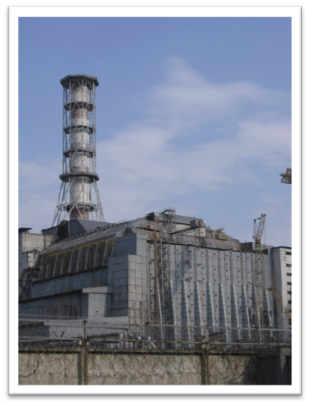
ЧОРНОБИЛЬСЬКА АЕС
Чорнобильська атомна електростанція ім. В.І. Леніна стала всесвітньо відомою після аварії в 1986 році.
Будівництво ЧАЕС почалося в 1970 році. А в 1977 році вже був запущений в дію 1-ий енергоблок. Всього було запущено в дію 4 енергоблоку.

Slide 12
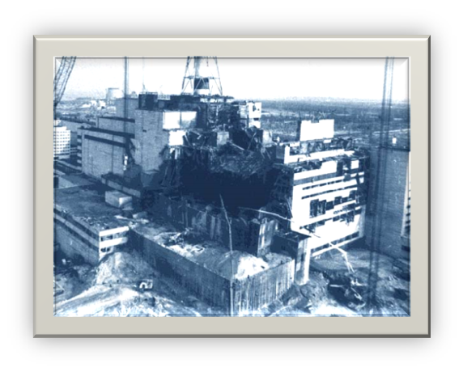
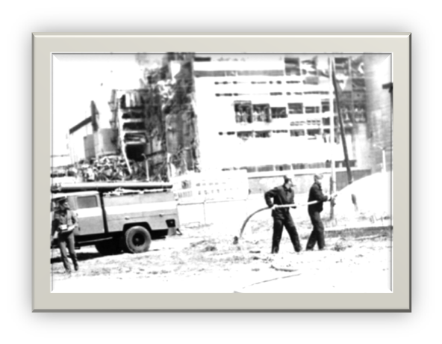
На цій електростанції було зафіксовано кілька аварій, але катастрофічної виявилася аварії 26 квітня 1986 року, коли був дозволений 4-ий енергоблок. Руйнування мало вибуховий характер, реактор був повністю зруйнований, і в навколишнє середовище було викинуто велику кількість радіоактивних речовин.
Великі були наслідки цієї аварії. Від сильного опромінення гинули працівники станції, були багатомільярдні фінансові втрати, на території більше 30-ти км. від АЕС не можна було жити, знищені сотні дрібних населених пунктів, з сільськогосподарського обороту було виведено близько 5 млн. га. земель.

Slide 13
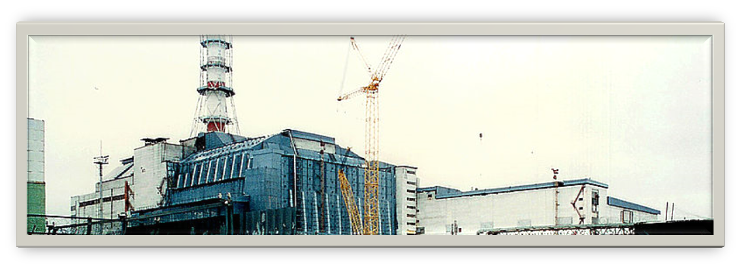
Коли наслідки трагедії оцінили з усією серйозністю, над 4-м реактором за допомогою дистанційного монтажу стали зводити «саркофаг» (т.зв. об'єкт «Укриття»), який повинен був найближчі 20 років захищати світ від шкідливих впливів радіації, випромінюваної залишками шкідливого виробництва . Гарантований термін закінчився. Для перекладу «Укриття» на екологічно безпечний об'єкт був спроектований новий «саркофаг» («Укриття-2») у формі арки. Він буде побудований поблизу четвертого енергоблоку, а потім насунений на нього. Термін експлуатації нового саркофага повинен скласти 100 років.

Slide 14
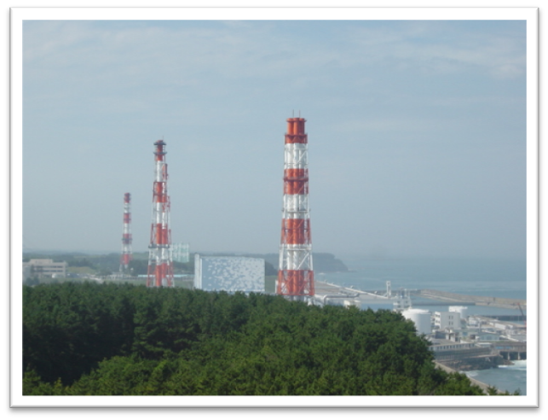
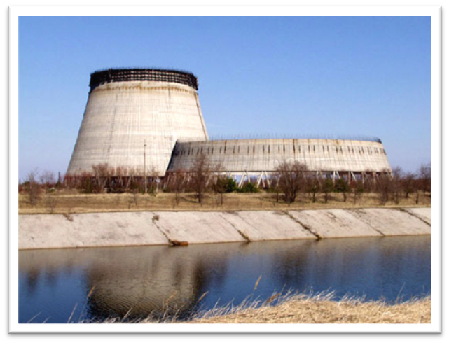
ЯПОНСКАЯ АЭС «ФУКУСИМА-1»
«Фукусима – 1» – атомная электростанция, расположенная в городе Окума. По состоянию на февраль 2011 года ее 6 энергоблоков делали Фукусиму – 1 оной из 25 крупнейших атомных электростанций в мире.

Slide 15
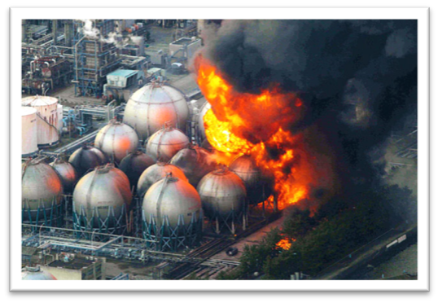
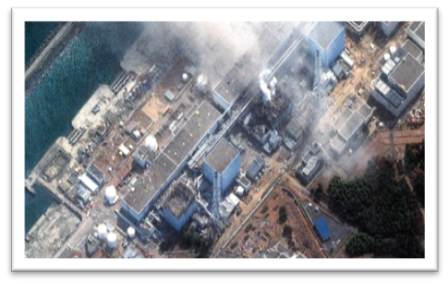
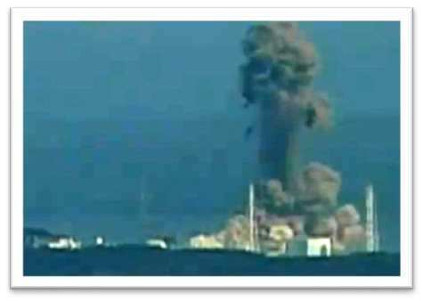
12 березня 2011 на першому енергоблоці АЕС стався вибух, в результаті якого обвалилася частина бетонних конструкцій.
14 березня стався вибух на третьому енергоблоці, 15 березня - на другому.
Наслідки били набагато серйозніше, ніж можна було припустити. У пробах грунту, води і деяких продуктах були виявлені радіоактивні елементи, сліди радіоактивних речовин були відзначені по всій земній кулі, багато країн заборонили ввезення в країну продуктів з Японії, були травмовані працівники станції, кілька людей загинули, впали ціни на природний уран.
В цілях безпеки, АЕС «Фукусіма - 1» закриють, і за типом чорнобильського «саркофага», буде побудований "саркофаг" над «Фукусімою - 1».

Slide 16
Вплив радіаці на людський організм
Вплив радіації на організм може бути різним, але майже завжди воно негативно. У малих дозах радіаційне випромінювання може стати каталізатором процесів, що призводять до раку або генетичних порушень, а у великих дозах часто приводить до повної або часткової загибелі організму внаслідок руйнування клітин тканин.
Складність у відстеженні послідовності процесів, викликаних опроміненням, пояснюється тим, що наслідки опромінення, особливо при невеликих дозах, можуть проявитися не відразу, і найчастіше для розвитку хвороби вимагаються роки чи навіть десятиліття.

Slide 17
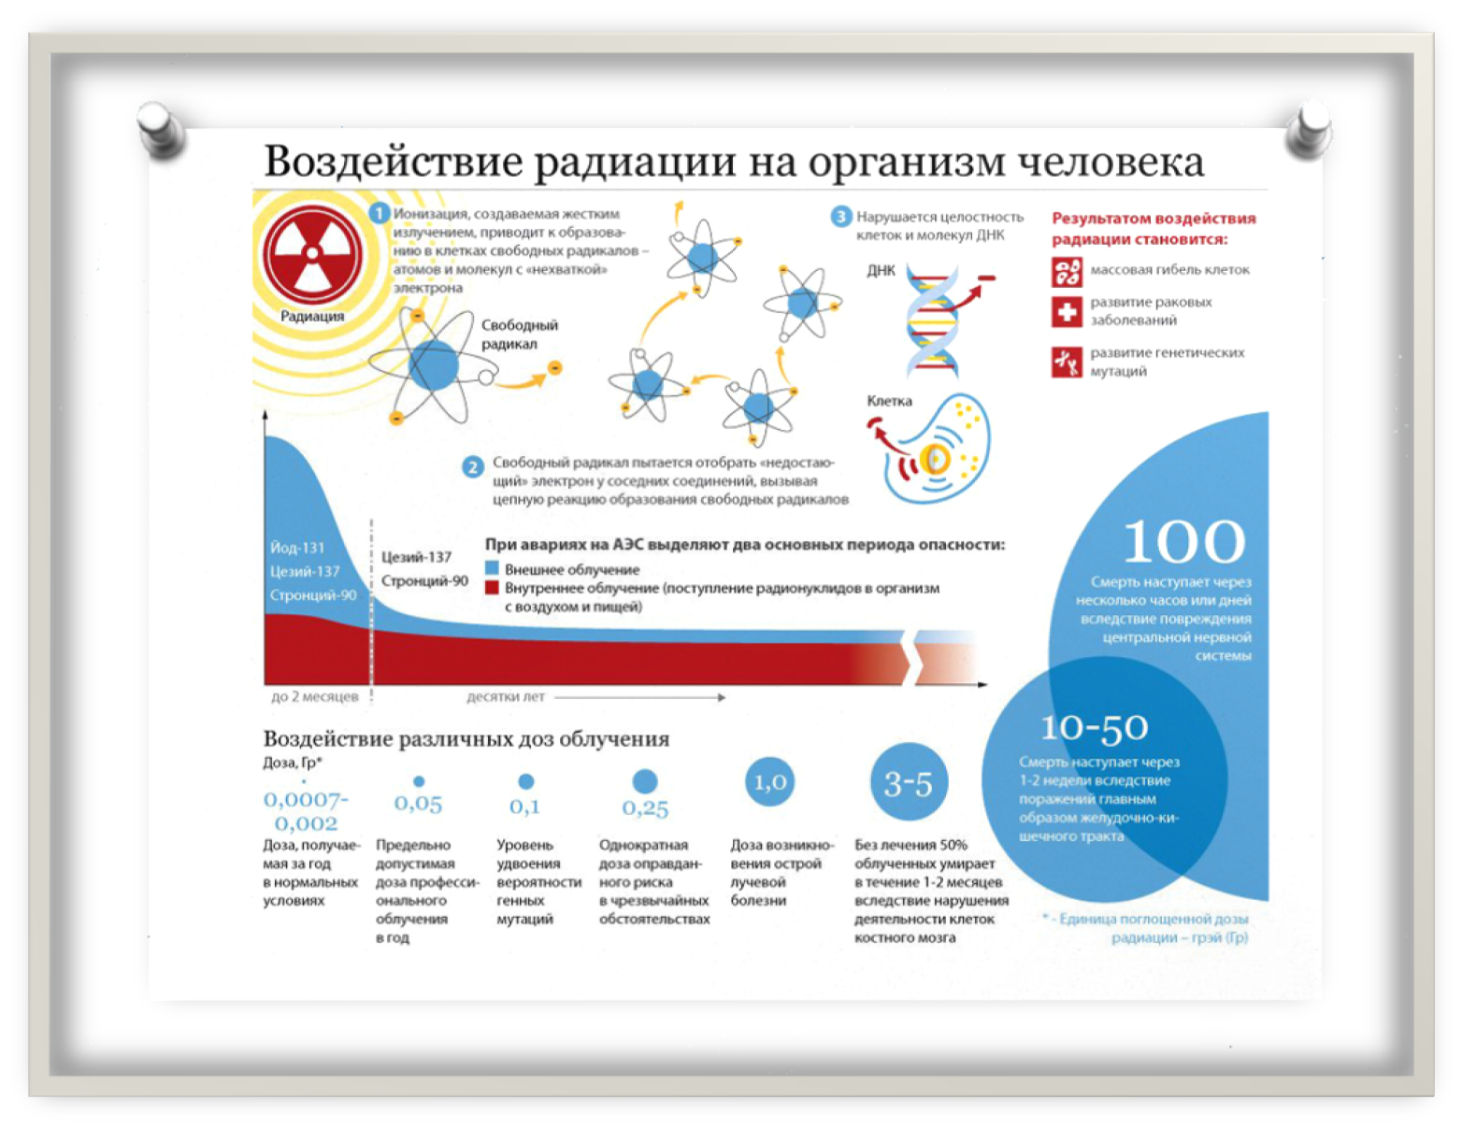

Slide 18
Людина піддається опроміненню двома способами. Радіоактивні речовини можуть знаходитися поза організмом і опромінювати його зовні; в цьому випадку говорять про зовнішнє опромінення. Або ж вони можуть опинитися в повітрі, яким дихає людина, в їжі або у воді і потрапити всередину організму. Такий спосіб опромінення називають внутрішнім. Опромінення від природних джерел радіації піддається будь-який житель Землі, проте одні з них одержують більші дози, ніж інші. Це залежить, зокрема, від того, де вони живуть.

Slide 19
Захворювань, викликаних опроміненням велика кількість. До них відносяться:
Променева хвороба.
Порушення обміну речовин і ендокринної рівноваги.
Ураження органів зору.
Рак.
Апластична анемія.
Мієлоїдний лейкоз.
Некроз мозку.
Прискорення старіння організму.
Порушення психічного і розумового розвитку.
Органічні ураження нервової системи.
Виникнення тимчасової або постійної стерильності.
Злоякісні пухлини мозку.
Місцевий променеве ураження.

Slide 20
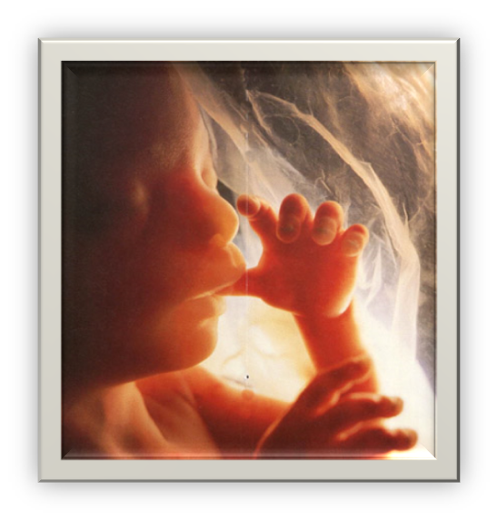
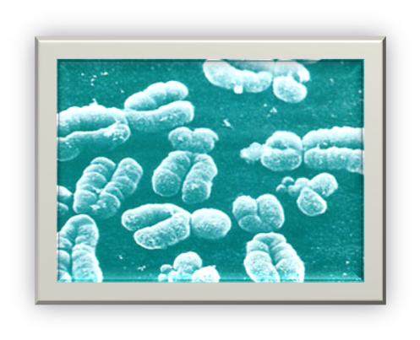
Особливо чутливі до дії радіації розвиваються зародки і плоди ссавців і людини. Серед основних наслідків такого впливу:
загибель плода, новонародженого чи немовляти
відсутність (анцефалія) або зменшення розмірів (мікроцефалія) головного мозку та черепно - мозкових нервів
розумова відсталість дитини
різні захворювання очей
порушення росту і форми тіла: карликовість, рахіт, зміна форми черепа і грудної клітини
деформація і атрофія кінцівок
порушення в розташуванні і будову зубів
порушення в розвитку (аж до відсутності) і розташуванні внутрішніх органів
синдром Дауна
крім цього можливі різні генні мутації.

Slide 21
Методи і засоби захисту від іонізуючих випромінювань:
Включають в себе організаційні. Гігієнічні, технічні та лікувально-профілактичні заходи, а саме:
> Збільшення відстані між оператором і джерелом;
> Скорочення тривалості роботи в полі випромінювання;
> Екранування джерела випромінювання;
> Дистанційне керування;
> Використання маніпуляторів і роботів;
> Повна автоматизація технологічного процесу;
> Використання засобів індивідуального захисту і попередження знаком радіаційної небезпеки;
> Постійний контроль за рівнем випромінювання і за дозами опромінення персоналу.

Slide 22
Яким би сильним не було радіоактивне випромінювання, воно завжди несе з собою негативні наслідки. На жаль, уникнути випромінювання неможливо. Необхідно стикатися з ним якомога менше, щоб уникнути всіляких захворювань.

Slide 23

Дякую за увагу!!!

